Slide 1
Признак перпендикулярности плоскостей Задача 59
Работу выполнили:
Бучельникова Александра и Воробьёва Марина,
ученицы 10 “А” класса МБОУ СШ № 1
г. Архангельск Архангельской области
Руководитель: Куприянович Марина Олеговна,
учитель математики высшей квалификационной категории
МБОУ СШ № 1 г. Архангельска Архангельской области, 2016 год

Slide 2
Задача 59
Из точек А и В, лежащих в двух перпендикулярных плоскостях, опущены перпендикуляры АС и BD на прямую пересечения плоскостей. Найдите длину отрезка АВ, если: 1) АС = 6 м, BD = 7 м, CD = 6 м; 2) АС = 3 м, BD = 4 м, СD = 12 м; 3) AD = 4 м, ВС = 7 м, СD = 1 м; 4) AD = ВС = 5 м, СD = 1 м; 5) АС = a , BD = b, CD = c; 6) AD = a, ВС =b, СD =c.

Slide 3
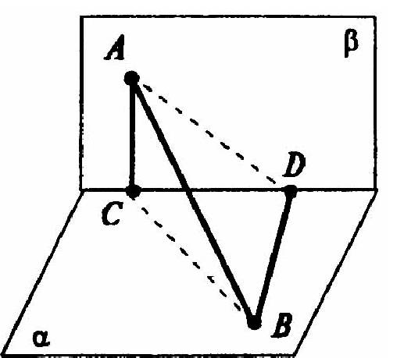
Дано:
Плоскость $α и β$ 𝛼 𝛽 AC и BD – перпендикуляры CD — прямая пересечения плоскостей АС⊥СВ и BD⊥AD 1) АС = 6 м, BD = 7 м, CD = 6 м 2) АС = 3 м, BD = 4 м, СD = 12 м 3) AD = 4 м, ВС = 7 м, СD = 1 м 4) AD = ВС = 5 м, СD = 1 м 5) АС = a , BD = b, CD = c 6) AD = a, ВС =b, СD =c Найти: AB – ?

Slide 4
Решение:
1), 2), 5):
Рассмотрим ΔАСВ: АВ² = АС² + ВС² ΔCDB:
ВС² = ${CD}^{2}$+ ${BD}^{2}$= $c^{2}+b^{2}$
АВ² = АС² + ${CD}^{2}$+ ${BD}^{2}$ = $a^{2}+$ $c^{2}+b^{2}$ AB = $\sqrt{a^{2}+ c^{2}+b^{2}}$ АВ =$\sqrt{6^{2}+7^{2}+6^{2}}$ = $\sqrt{36+49+36}$ = $\sqrt{121}$= 11 (м) АВ =$\sqrt{3^{2}+{12}^{2}+4^{2}}$ = $\sqrt{9+144+16}$ = $\sqrt{169}$= 13 (м)

Slide 5
Решение:
6) АВ² = АС² + ВС² ${AC}^{2}$= ${AD}^{2}− {CD}^{2}$ AB= $\sqrt{{AD}^{2}− {CD}^{2}+{BC}^{2}}=\sqrt{a^{2}+b^{2}−c^{2}}$
4) AB = $\sqrt{{AD}^{2}− {CD}^{2}+{BC}^{2}}$ = $\sqrt{5^{2}−1^{2}+5^{2}}$= 7 (м)
3) AB = $\sqrt{4^{2}+7^{2}−1^{2}}$ = $\sqrt{16+49−1}$ = $\sqrt{64}$ = 8 (м)
Ответ: 1) 11 (м); 2) 13 (м); 3) 8 (м); 4) 7 (м); 5) AB = $\sqrt{a^{2}+ c^{2}+b^{2}}$ ; 6) AB= $\sqrt{a^{2}+b^{2}−c^{2}}.$

Slide 6
Библиография:
Геометрия. 10-11 классы: учеб. для общеобразоват. учреждений: базовый и профил. уровни/А.В.Погорелов. – 9-е изд. – М. : Просвещение, 2009

